Slide 1
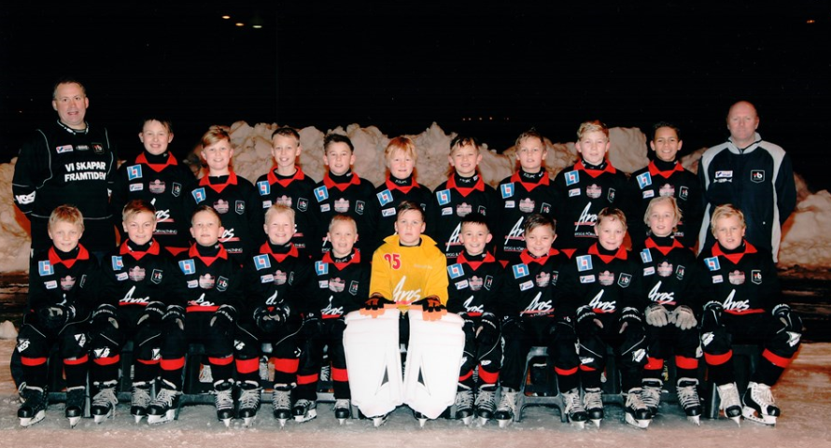
Föräldramöte TB04
2016-10-12

Slide 2

Sportslig säsongsplanering
Spela som ett lag
Utveckla skridskofart
11 manna Spelförståelse
1 huvudserie P14 mitt, hjälp med bemanning till andra serier, främst P14 sthlm där huvudsakligen TB03 spelar
2 Cuper, Aros Bygg och Borlänge cupen
USA besök med träningsmatcher och aktiviteter
3-4 träningar per vecka
  Varav 1 kan vara barmark med grundstryrka i fokus
  Fystester (syfte)

Slide 3
Spelaransvar TB04
Vi är kompisar med varanda, absolut ingen mobbing
Vi uppför oss mot motståndare och domare
  Tex. alla tackar alltid vänligt motståndare och domare
Tillräckligt vårdat språk inga felriktade svordomar kommer att tolereras
Kommer snarast till samling på isen vid träning och match på ledares signal, tex. inga bollar skjuts innan man kommer
Efter träning hjälper alla till att samla bollar och konor
100% närvaro
  Innebär att man är med eller meddelar sin frånvaro på lagets forum laget.se
Ledare bedömer att detta följs, vid överträdelse får man vila en stund, eller helt gå av isen och byta om
Berätta om detta hemma för era barn!

Slide 4
Ledare och uppdrag, ansvarsområden
Lagledare: Mikael Åkerholm
Huvudtränare: Markus Järvenpää
Tränare: Jonas Jansson, Roger Larsson
Materialförvaltare: Thomas Helander, Fredrik Bäckström
Ungdomskommitté: Ulrika Wikström (rollen till förfogande vid intresse)
Kassör: Linda Skarps
Arrangemang, och försäljning: Lisa Sandberg, Lena Bäckström
Matchsekreterare: Lisa Sandberg, Jenny Savci, Lena Bäckström
VAKANTA uppdrag
Medlem i Aros Bygg Bandy komitee:
Föräldrar som är på plats får gärna hjälpa till med att plocka bollar runt planen, ta in/ut material och utrustning etc.

Slide 5
Truppen P04
13 spelare, lån (och utlåning) 02, 03 och 05 kommer att ske.
Elmer Bäckström
Lucas Åkerholm
Elis Wahl
Adam Sandberg
Albin Wikström
Gustav Persson Nääf
Elias Uski
Oscar Engström
Johannes Savci
Olle Helander
Gustav Zetterman
Elvin Andersson
Oskar Alfredsson

Slide 6
Träningar/istider
Alla träningstider läggs i kalendern på laget.se/appen laget
Måndag Hakon 19:55-21:00 Med Gul zon
Onsdag ABB 18:40-19:40 Grön Zon, när inte A- lagen spelar
Torsdag Hakon 19:00-20:30 Grön Zon
Fredag ABB 18:50-19:50 Grön Zon, när A-lagen inte spelar
Vid träning under försäsong och vid extraträningar kallar ledaren via ”Laget”, anmäl om ni deltar/deltar ej för att veta hur många ledare som behövs till dessa träningar.
När A-lags aktiviteter tar onsdags/fredags träningar kommer tiden att kunna omvandlas till barmark/grundstryrketräning. Framgår i kalendern på laget.se.
Samling 30 minuter innan. Ombyte 20 min, träningsgenomgång 10 minuter innan.

Slide 7
Utrustning
Vinteroverall
- Det finns möjlighet att köpa Kosa termoställ och gå och prova på Intersport
- Behov av overall för hela laget för gemensamt inköp (sponsor ansv.)?
- Ca 800 SEK
Mjukisoverall
- Finns att prova på Intersport
- Ca 350 SEK
Matchdamasker
- Svart/röd ca 100 SEK Intersport
Laget bekostar/köper in målvaktshandskar, målvaktshjälm, målvaktsbenskydd.
Mål kring utrustning under säsongen:
Barnen packar sin utrusning till träning och match
Tar själv hand om att alltid ha med sig en fylld vattenflaska till träning och match
Klä på och knyta sina egna skridskor

Slide 8
Tränings- och medlemsavgifter
PG 361804-8
Fakturor skickas från TB ungdom
Medlemsavgift 300:- (fam 500:-)
  Bet. senast 31/10
Deltagaravgift 1 400:- grön zon
  Bet. Senast 30/11

Slide 9
Cuper
Aros Bygg bandy cup 11-13 nov
Borlängecupen, 3-dagar med övernattning fredag 27/1 till söndag 29/1
Aros Bygg Bandy Cup, TBs egen cup
  Aros bygg bandy, 32 lag. Sveriges största cup!
  TB04 ansvarar för livesändning av matcherna, vilket är nytt för i år.
  Pay per view via bandypuls.se 49kr per match, 29 kr repris.
  Utrustningen skall stå uppställd och klar och vi styr kameran och följer bollen.
  Alla i laget kan räkna med ca 6h, även ledare. Ulrika kommer med bemanningsschema innan cupen.

Slide 10
Seriespel, P14 mitt norra
Omg | Datum | Hemmalag | Bortalag | Spelplats
1 | 2016-11-19 | Västerås SK | Tillberga Bandy | ABB Arena Västerås
2 | 2016-11-26 | Tillberga Bandy | Örebro SK Ungdom | ABB Arena Västerås
3 | 2016-12-03 | IFK Motala Röd | Tillberga Bandy | XL Bygg Arena Motala
4 | 2016-12-10 | Tillberga Bandy | Köpings IS | ABB Arena Västerås
5 | 2016-12-17 | Tillberga Bandy | Västanfors IF | ABB Arena Västerås
6 | 2016-12-29 | Tillberga Bandy | Västerås SK | ABB Arena Västerås
7 | 2017-01-07 | Örebro SK Ungdom | Tillberga Bandy | Behrn Arena Örebro
8 | 2017-01-14 | Tillberga Bandy | IFK Motala Röd | ABB Arena Västerås
9 | 2017-01-21 | Köpings IS | Tillberga Bandy | Kristinelund
10 | 2017-01-28 | Västanfors IF | Tillberga Bandy | Västanfors IP
A-slutspel
Lag placerade 1-2 i södra och norra. 4 lag (6 matcher/lag) spelas om möjligt i två poolspel.
B-slutspel
Lag placerade 3-4 i södra och norra. 4 lag (6 matcher/lag) spelas om möjligt i två poolspel.
C-slutspel
Lag placerade 5-6 i södra och norra. 4 lag (6 matcher/lag) spelas om möjligt i två poolspel.

Slide 11
Bemanning A-lagsmatcher
P03/P04 har ansvar för 5 tillfällen + slutspel – fördelas mellan oss
  1 derby inkluderat då hela klubben är aktiv
  Vinterclassic på hubbovallen
Finns i kalendariet på laget.se
Alla i laget kallas härmed, spelare är bollkallar etc. Föräldrar hjälper till med insläpp försäljning mm.

Slide 12
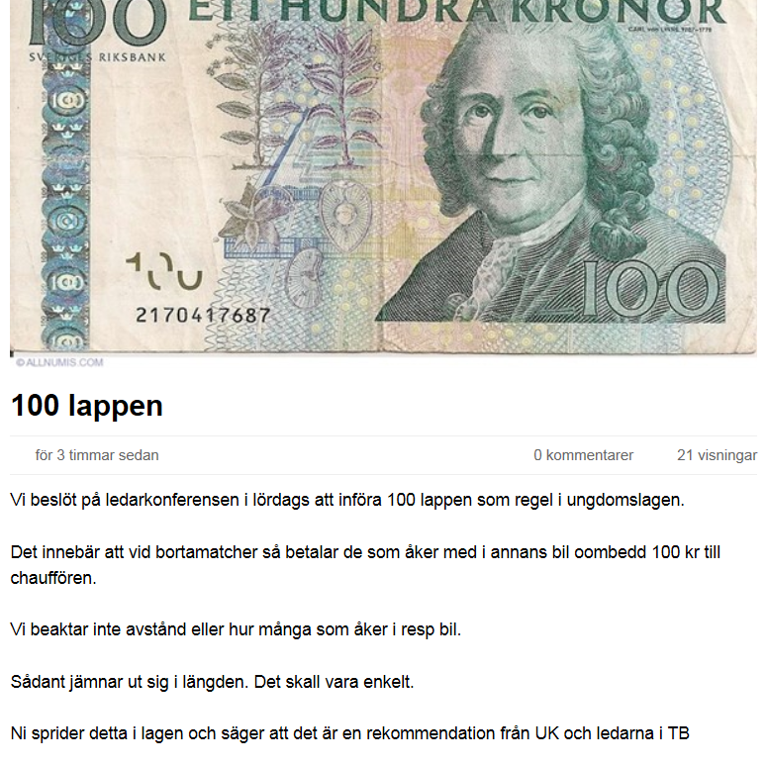
100 lappen vid resor även i år

Slide 13
Slipning av skidskor
Slipning typiskt 1 gång/vecka
Slipning innan match
Andra tillfällen i överenskommelse med slipare
Finns det någon mer som kan slipa skidskor eller vill lära upp sig?

Slide 14
Ekonomi
Kontantkassa 4654:-
Swishkonto 11436 :-
Lagkonto 18932 :-
Varav ogräspengar 11300:-
Summa disponibelt för laget 23722:-
Orientering
Förra året kostade oss 13384:-
Intänkterna var (förs. sockor, förs. Poolspel, förs. träningsmatcher) ~21000:-
Linda Skarps kommer tillsvidare att ta hand om lagets kassa

Slide 15
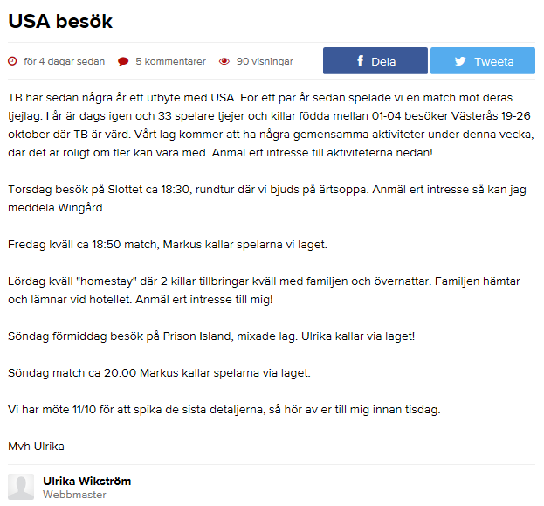
USA besök

Slide 16
Intressekoll, lånsiktiga mål
USA resa
  Utnyttja TB samarbete med Storm från Mineapolis, Minesota.
  TB lag har gjort det och åkt dit, de är mycket gästvänliga och fixar mycket åt oss där. Främst flygstolar som är den stora utgiften. Ca 10.000:- per barn.
  Många av barnen har sammanfattat det som en upplevesle för livet!
  Idé att ha det som mål på 3 års sikt och börja samla till ett sådant äventyr nu. Något som motiverar barnen att spela 3 år i alla fall?
Finlands resa
  Åka båt till Finland och försöka skapa något träningsmatch och träningstillfälle med lag därifrån.
  Mindre äventyr men troligtvis även dettaen fin upplevelse för barnen
  Idé nästa år.

Slide 17
Försäljning
Intäkt till lagkassan
Finansiera eventuellt långsiktiga mål
Sockgrossisten, 2:a halvan av november för att passa in julen?
Försäljning Fika i samband med hemmamatcher?
Andra ideér?

